Slide 1
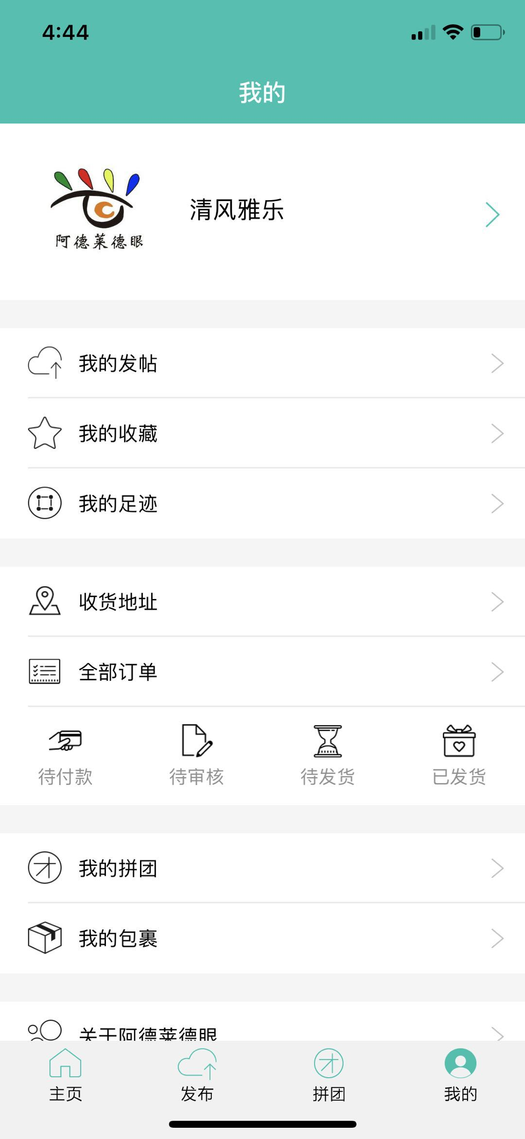
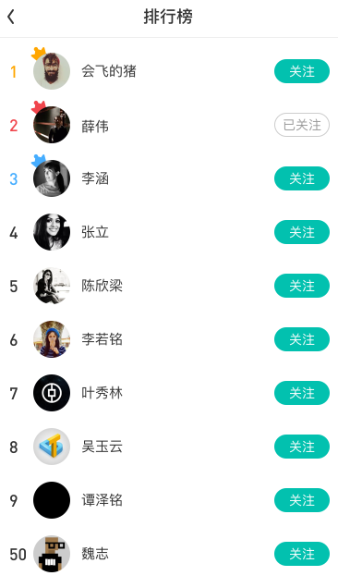
加一个我的关注页面，，，，点进去之后页面类似于排行榜，可以取消已关注的人
相对应的图标UI今晚估计能好
排行榜换成，我的关注就好。
然后这个界面右侧的按钮，应该全部都是
已关注， 点击按钮
会变成关注，然后退出这个界面
会刷新下，然后再进去，会发现
取消关注的那个人已经消失了

Slide 2
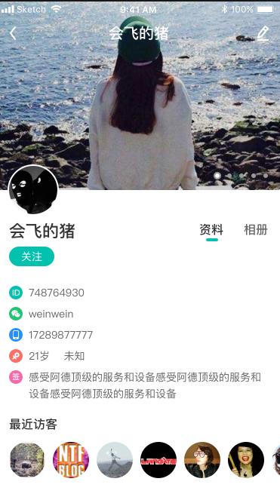

点击上面会跳转到右侧
界面。
这个界面就是个人主页。。。
当用户看的是其他用户的个人主页
会显示关注/已关注的按钮
当用户看的是自己的，那么不要那个按钮。
界面有点小的修改：

Slide 3
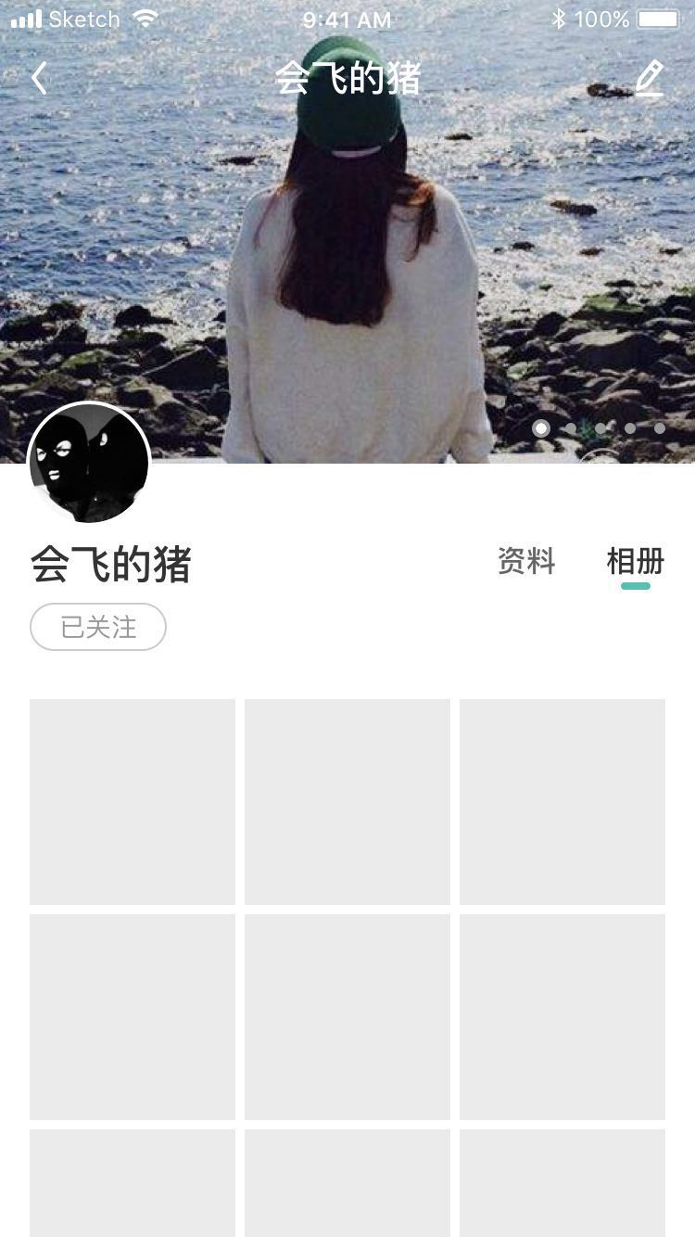
这个页面顶部，会浮动一个0.1透明度的纯黑色，避免他上传
一个纯白的图片，导致看不到按钮。
这个相册页面，不需要像话题相册那样展示。。
所有图片和小视频平铺，就像南澳攻略的，流瀑试平铺，根据图片的比例
分两列平铺起来就好。。（不需要管文字）
然后点击某一个图片，会跳转到这个人发布的某一条话题详情。

Slide 4
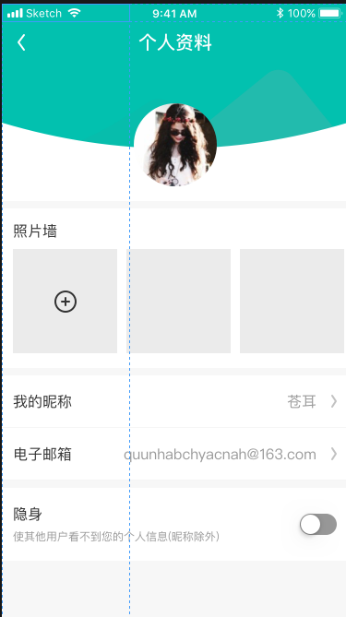
点击这个按钮会跳转到右侧界面
如果过打开了隐身开关，这里
除了ID，所有已填的信息全部都是未知。
如果过没有填写，那就不显示就好
未知俩字也不要显示
需要有个最近访客

Slide 5
这个头像，照片墙点进去之后需要有裁剪功能默认裁剪1：1
正方形

Slide 6
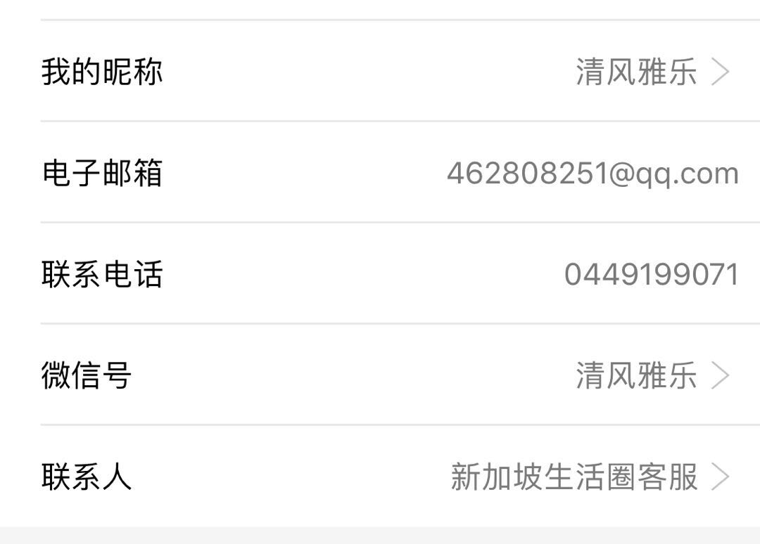
这里的个人资料如下：（目前已经有几个选项了
现在添加一些）
目前有的是：
按照之前的来，
用户可以输入，
可以不输入
还需要添加的是：
性别，
生日（日期输入，但是显示在个人主页直接是年龄）
职业
签名
这些选项的排序需要重新排下
1昵称，2 性别，3 生日，4 职业，5签名，6 微信号，
7联系 电话， 8电子邮箱，

